Slide 1
Hello SDL3!
自動制御ゼミ2025/C++講座 Stew
ゲームエンジンを作ろう_1

Slide 2
C/C++でライブラリを使うということ
どこで我々はライブラリを使っている？
自分のソースコード内で#include
ライブラリ関数の定義された翻訳単位をリンク

Slide 3
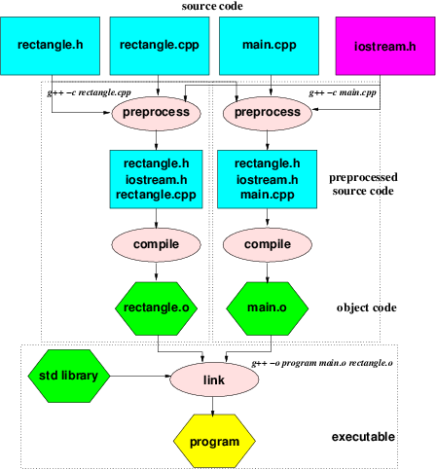
復習: C/C++のビルド
ファイル単位でペーストできる
(.hppファイルをインクルード)
一つのプログラムを 複数のコード(=.cppファイル)に 分割できる
分割したコード1つごとに コンパイルができる (= 1つの.cppが1つの.oになる)
コンパイルしたものをまとめる
(= リンク)
https://www.cs.odu.edu/~zeil/cs260/latest/Public/translating/compilation.png

Slide 4
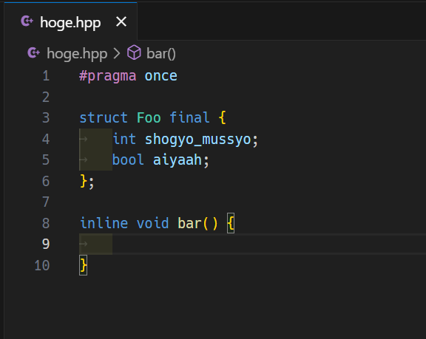

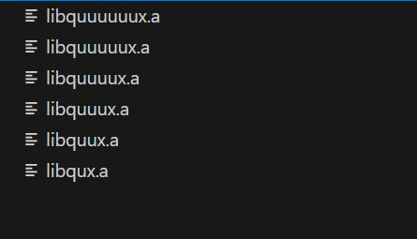
C/C++でライブラリを使うということ
つまり、
ヘッダファイルの用意
インクルードパスの指定
オブジェクトファイルの用意
ライブラリパスの指定
をしてやれば良い

Slide 5

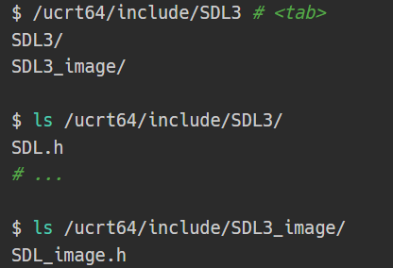
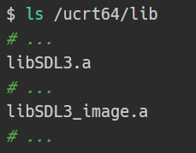
SDL3のインストール
MSYS2のpacmanで入れる
こうすると

Slide 6
各種パスを指定してビルド

Slide 7
各種パスを指定してビルド
何をしてるか？
-std=c++23 使うC++のバージョンを指定。C++23を使う
-Wall –Wextra -Wdeprecated 様々な警告を出してくれるよう設定
-pedantic-errors 非標準なコードに警告を出すよう設定
-l＜なんたら＞ (デフォルトでは)ライブラリパス下にあるlib<なんたら>.aをリンクしてくれる
デフォルトで インクルードパスにmsys64/ucrt64/includeが、 ライブラリパスにmsys64/ucrt64/libが入っている

Slide 8
hello_sdl3.cpp
リポジトリ参照

Slide 9
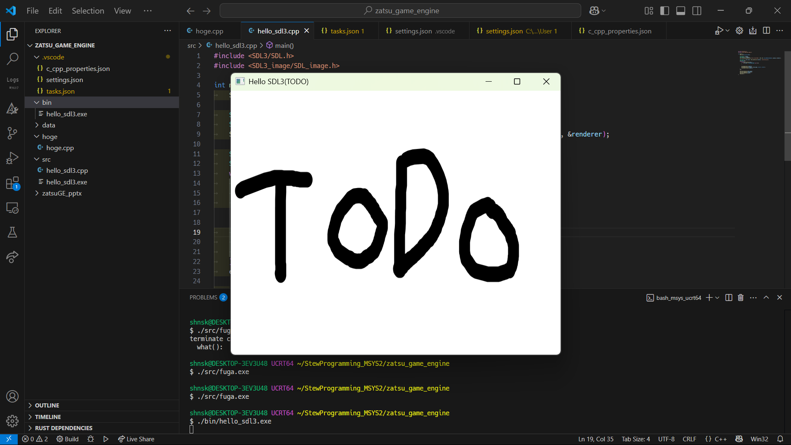
実行結果

Slide 10
何をしたか？
SDL_Init, SDL_Quit SDLライブラリの諸機能の初期化と終了
SDL_CreateWindowAndRenderer SDL_DestroyWindow SDL_DestroyRenderer ウィンドウとレンダラの生成と破棄
IMG_LoadTexture, DestroyTexture テクスチャのロードと破棄

Slide 11
レンダラ
描画するもの…テクスチャ
描画されるもの…ウィンドウなど
描画処理を受け持つもの…レンダラ
テクスチャ –レンダラ-> ウィンドウ
という流れ

Slide 12
何をしたか
メインループの先頭でイベントを処理
ウィンドウが閉じられるなど、SDL_EVENT_QUITでメインループを抜ける
そうでなければテクスチャを描画

Slide 13
描画の流れ
レンダラをクリア
テクスチャを奥からドロー
プレゼント(反映)する
2の段階ではウィンドウに表示される部分を直に変えず、 表示されているものと別の仮想的な画面を弄る
3で現在表示されている仮想画面と 弄り終わった仮想画面をスワップ

Slide 14
コードを眺めて
未初期化が怖い
解放処理、忘れそう
次回はここを安全・簡単にしていく

Slide 15
ビルドを手軽にしたい
cmakeを使う
VSCodeのtasks.jsonで済ませてしまう
今回は2を採用 (cmakeを理解するのは主旨でない/俺の理解が甘い)
esa見てtasks.jsonを良い感じに設定してね
ついでにc_cpp_properties.jsonも設定しよう

